Slide 1


BASE【座学】
※本書では「Exastro IT Automation」を「ITA」として記載します。
第1.2版
Exastro developer

Slide 2
目次
はじめに
本書について
管理コンソールの標準的な作業フロー
基本コンソールの標準的な作業フロー
管理/基本コンソールの説明
システム設定
RBAC（ロールベースアクセス制御）
メニューエクスポート/インポート
ITAにおける機器の管理
オペレーションの概要
Symphonyクラスの定義
Symphonyの実行

Slide 3
1. はじめに

Slide 4
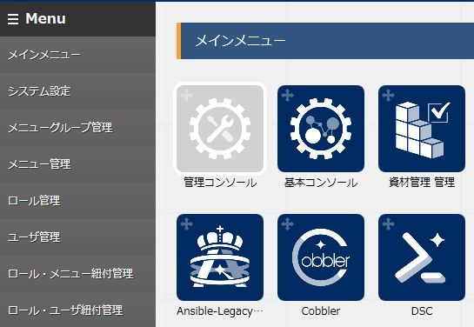
1.1 本書について
メインメニュー
本書は、メニューグループの
「管理コンソール」と「基本コンソール」
について、ご説明をしております。
管理コンソール
システム設定
RBAC（ロールベースアクセス制御）
メニューエクスポート/インポート
基本コンソール
ITAにおける機器の管理
オペレーションの概要
Symphonyクラスの定義
Symphonyの実行

Slide 5
1.2 管理コンソールの標準的な作業フロー
管理コンソール
2.1 システム設定
システム設定
2.2 RBAC（ロールベースアクセス制御）
メニューグループ管理
メニュー管理
ロール管理
ユーザ管理
ロール・メニュー紐付管理
ロール・ユーザ紐付管理
2.3 メニューエクスポート/インポート
メニューエクスポート
メニューインポート
エクスポート/インポート管理
バージョン情報

Slide 6
1.3 基本コンソールの標準的な作業フロー
基本コンソール
2.4 ITAにおける機器の管理
OS種別マスタ
機器一覧
2.5 オペレーションの概要
投入オペレーション一覧
2.6 Symphonyクラスの定義
Movement一覧
Symphonyインターフェース情報
Symphonyクラス一覧
Symphonyクラス編集
2.7 Symphonyの実行
Symphony作業実行
Symphony作業確認
Symphony作業一覧

Slide 7
2.1 システム設定 1/2
管理コンソール
2.1 システム設定
システム設定
2.2 RBAC（ロールベースアクセス制御）
メニューグループ管理
メニュー管理
ロール管理
ユーザ管理
ロール・メニュー紐付管理
ロール・ユーザ紐付管理
2.3 メニューエクスポート/インポート
メニューエクスポート
メニューインポート
エクスポート/インポート管理
バージョン情報

Slide 8
2.1 システム設定 2/2
「システム設定」メニューは、システム導入・運用時に設定すべき
各種情報の登録を行います。設定項目は、以下のとおりです。
項目名 | 説明
IPアドレス規制 | IPアドレスを利用したアクセス規制の有効/無効を選択可能
アップロード禁止拡張子 | ファイルアップロードを禁止する拡張子
アカウントロック継続期間 | アカウントロック起点日時からロック状態を継続する期間
パスワード誤り閾値 | アカウントをロックするためのパスワード失敗閾値
パスワード誤りカウント上限 | パスワードの連続誤りをカウントする上限回数
パスワード再登録防止期間 | 同一パスワードの再登録を防止する期間
パスワード有効期間 | パスワードの有効期間
認証継続期間：未操作 | 未操作時に認証(セッション)を継続する期間
認証継続期間：最長 | 認証(セッション)を継続する最長期間

Slide 9
2.2 RBAC（ロールベースアクセス制御） 1/4
管理コンソール
2.1 システム設定
システム設定
2.2 RBAC（ロールベースアクセス制御）
メニューグループ管理
メニュー管理
ロール管理
ユーザ管理
ロール・メニュー紐付管理
ロール・ユーザ紐付管理
2.3 メニューエクスポート/インポート
メニューエクスポート
メニューインポート
エクスポート/インポート管理
バージョン情報

Slide 10
2.2 RBAC（ロールベースアクセス制御） 2/4
RBACとは
RBACは役割ごとに権限を与える方法です。
ユーザ個人に対して直接許可が与えられるのではなく、 ロールを通して与えられるため、
アクセス権の管理は、ロールへのアクセス権の割り当てという形になります。

Slide 11
2.2 RBAC（ロールベースアクセス制御） 3/4
■ RBACの例
メンテナンス可
閲覧のみ
ユーザ
ITAロール
ユーザ１
メニューA
developers
ユーザ２
メニューB
メニューC
ユーザ３
operators
■ メニューA・・・
ユーザ1のみがメンテナンス可
■ メニューB・・・
ユーザ全てがメンテナンス可
■ メニューC・・・
ユーザ1がメンテナンス可、ユーザ2・3が閲覧のみ可
※ ユーザ1は、メニューCに対して『メンテナンス可』と『閲覧のみ』両方の
権限がありますが、『メンテナンス可』の権限が優先されます

Slide 12
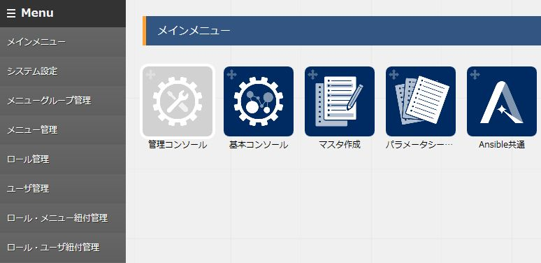
2.2 RBAC（ロールベースアクセス制御） 4/4
○ 以下は管理コンソールのメニューの説明になります
メニューグループ管理
メニューを複数束ねるものです
メニュー管理
メニューは必ず一つのメニューグループに所属します
ロール管理
メニューへのアクセス権限を役割定義するものです
ユーザ管理
ユーザは複数のロールを持つことが可能です
ActiveDirectoryと連携し、ユーザ情報を取得することが可能です
ロール・メニュー紐付管理
ロールごとにメニューへのアクセス権限をメンテナンスできます
ロール・ユーザ紐付管理
ユーザごとに所属するユーザをメンテナンスできます
メニューグループ
メニュー

Slide 13
2.3 メニューインポート/エクスポート 1/2
管理コンソール
2.1 システム設定
システム設定
2.2 RBAC（ロールベースアクセス制御）
メニューグループ管理
メニュー管理
ロール管理
ユーザ管理
ロール・メニュー紐付管理
ロール・ユーザ紐付管理
2.3 メニューエクスポート/インポート
メニューエクスポート
メニューインポート
エクスポート/インポート管理
バージョン情報

Slide 14
2.3 メニューエクスポート/インポート 2/2
メニューエクスポート/インポート
ITAに登録されているメニューのエクスポート/インポートが可能です。
操作手順等の詳細につきましては、利用手順マニュアルをご参照下さい。
※注意※ ITAでの、エクスポート/インポートは、
メニュー単位の上書きになりますので、ご注意下さい。
エクスポート
ITAサーバA
kym
ファイル
kym
ファイル
インポート
ITAサーバB

Slide 15
2.4 ITAにおける機器の管理 1/3
基本コンソール
2.4 ITAにおける機器の管理
OS種別マスタ
機器一覧
2.5 オペレーションの概要
投入オペレーション一覧
2.6 Symphonyクラスの定義
Movement一覧
Symphonyインターフェース情報
Symphonyクラス一覧
Symphonyクラス編集
2.7 Symphonyの実行
Symphony作業実行
Symphony作業確認
Symphony作業一覧

Slide 16
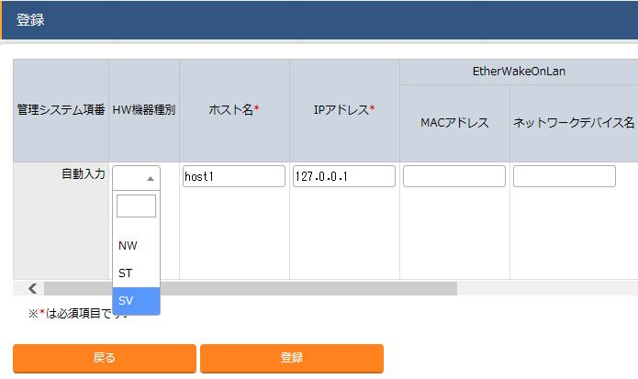
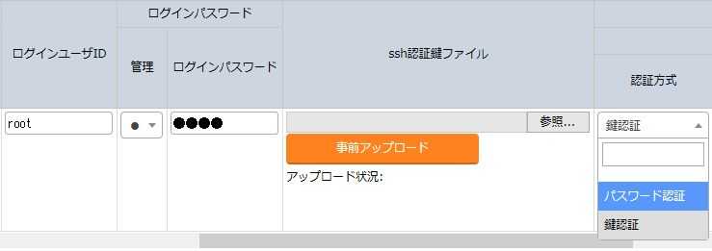
2.4 ITAにおける機器の管理 2/3
ITAにおける機器の管理（１）
「機器一覧」メニューでは、作業対象ホストの必要情報の登録を行います。
ホストごとの認証情報の設定が可能で、
認証方式については「パスワード認証」と「鍵認証」の２種類から選択できます。
主な登録項目は以下のものがあります
・HW機器種別
・ホスト名
・IPアドレス
・ログインユーザID
・ログインパスワード
・認証方式

Slide 17
2.4 ITAにおける機器の管理 3/3
ITAにおける機器の管理（２）
ITAでは、機器情報を別管理させることにより、
機器情報の再利用性を高めることができ、
設定情報変更などにも、柔軟に対応することが可能です。
Host A
パスワード認証A
Movement A
Host B
鍵認証
Host C
パスワード認証B
Movement B
Host C
パスワード認証B
Host D
パスワード認証C
Movement C
Host C
パスワード認証B
Host E
パスワード認証D
■ Movement（ムーブメント）とは
作業の単位を意味します
※ITAの独自用語
＜例＞ホストCのパスワード変更が必要になり、変更を実施した。
↓
＜結果＞ホストCが紐付いている、全てのMovementに
自動的に変更情報が反映されます。

Slide 18
2.5 オペレーションの概要 1/2
基本コンソール
2.4 ITAにおける機器の管理
OS種別マスタ
機器一覧
2.5 オペレーションの概要
投入オペレーション一覧
2.6 Symphony作成の定義
Movement一覧
Symphonyインターフェース情報
Symphonyクラス一覧
Symphonyクラス編集
2.7 Symphonyの実行
Symphony作業実行
Symphony作業確認
Symphony作業一覧

Slide 19
2.5 オペレーションの概要 2/2
オペレーションとは
ITAでの作業実行単位のことです。
作業予定、実行履歴などを管理することが可能です。
Symphonyクラス
start
オペレーションX
IaC①
対象機器A/Bが設定されます
……………………………
…………………
…………………………
対象機器A/B
パラメータシート
Movement1
 | P1 | P2 | P3 | …
A | - | - | -
B | - | - | -
IaC②
……………………………
…………………
…………………………
Movement2
IaC③
……………………………
…………………
…………………………
オペレーションY
対象機器C
対象機器
Cが設定
されます
パラメータシート
IaC④
 | P1 | P2 | P3 | …
C | - | - | -
end
……………………………
…………………
…………………………

Slide 20
2.6 Symphonyクラスの定義 1/4
基本コンソール
2.4 ITAにおける機器の管理
OS種別マスタ
機器一覧
2.5 オペレーションの概要
投入オペレーション一覧
2.6 Symphonyクラスの定義
Movement一覧
Symphonyインターフェース情報
Symphonyクラス一覧
Symphonyクラス編集
2.7 Symphonyの実行
Symphony作業実行
Symphony作業確認
Symphony作業一覧

Slide 21
2.6 Symphonyクラスの定義 2/4
ITAにおけるワークフロー
Symphony（シンフォニー ※ITAの独自用語） …
Movementと呼ぶ作業パターンを組み合わせて、
ワークフローを作成し、一連の構築・設定などの作業を行います。
Movement（ムーブメント ※ITAの独自用語）… 作業の単位
Symphony
パラメータ（変数）
Movement A
IaC 1
VAR_a
VAR_b
IaC 2
Movement B
VAR_c
IaC 3
なし
Movement C

Slide 22
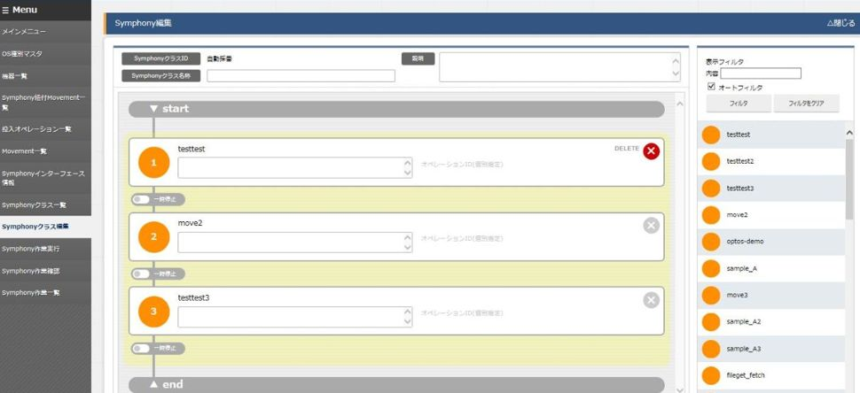
2.6 Symphonyクラスの定義 3/4
Movementの追加と削除
「基本コンソール」＞「Symphonyクラス編集」
「Symphonyクラス編集」では、Movementの追加/削除を行うことができます。
またMovement 領域では、Movementをドラッグ＆ドロップすることで
入れ替えが可能です。
Symphonyクラス編集画面
Movement領域
「×」アイコンを選択すると
Movementが削除されます
入れ替え可能
ドラッグ＆ドロップで
Movementが追加されます

Slide 23
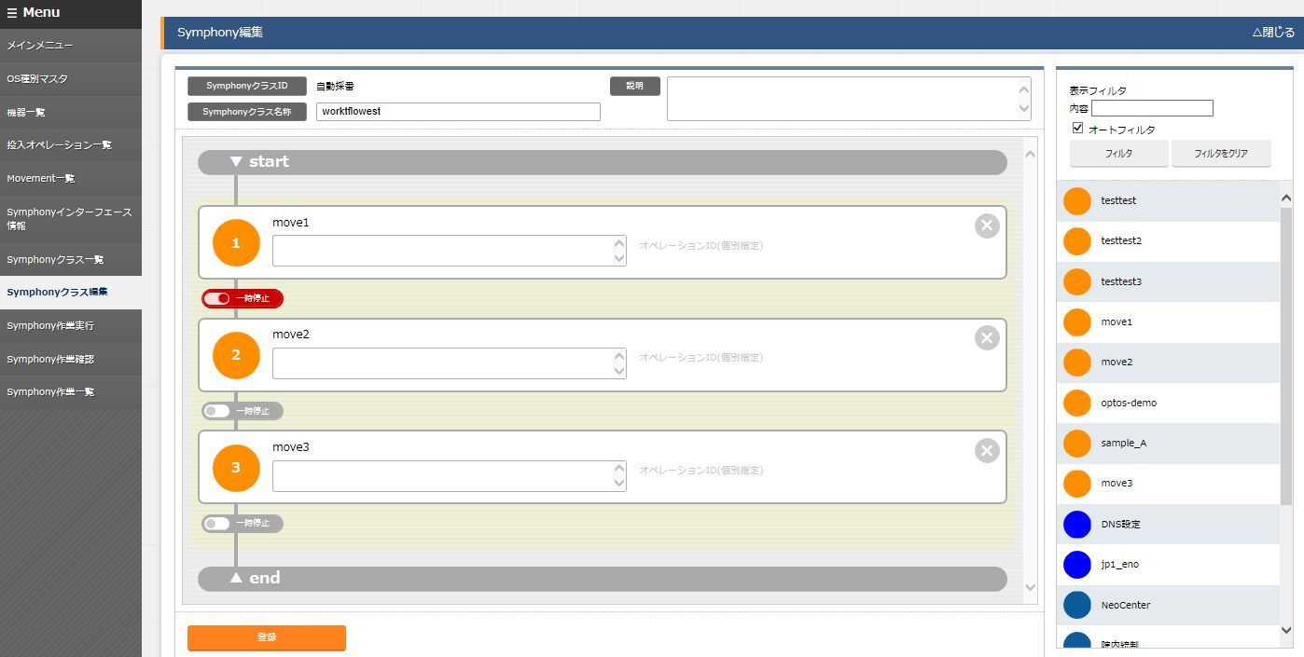
2.6 Symphonyクラスの定義 4/4
保留設定（一時停止設定）について
「Symphonyクラス編集」では、設定したMovement の下のチェックボックスで、
「一時停止」の設定が可能です。
設定を行うと、後続の処理を一時停止することができます。
Symphonyクラス編集画面
※一時停止

Slide 24
2.7 Symphonyの実行 1/8
基本コンソール
2.4 ITAにおける機器の管理
OS種別マスタ
機器一覧
2.5 オペレーションの概要
投入オペレーション一覧
2.6 Symphonyクラスの定義
Movement一覧
Symphonyインターフェース情報
Symphonyクラス一覧
Symphonyクラス編集
2.7 Symphonyの実行
Symphony作業実行
Symphony作業確認
Symphony作業一覧

Slide 25
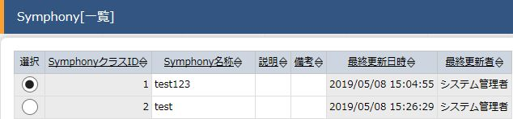
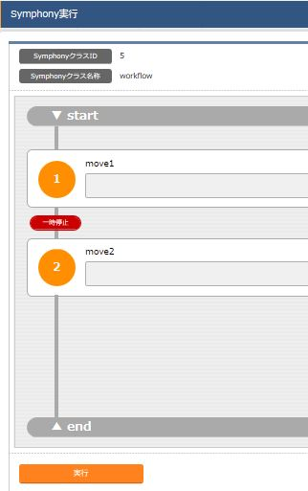
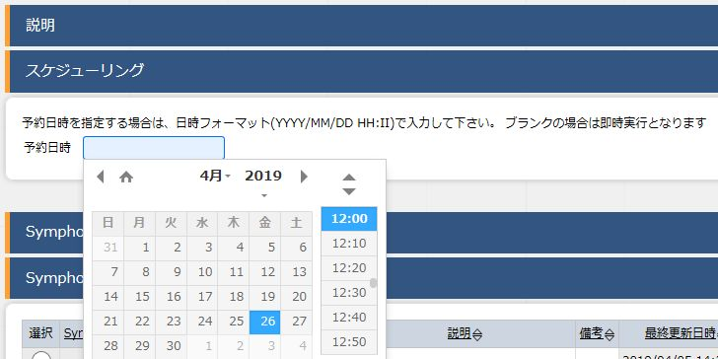
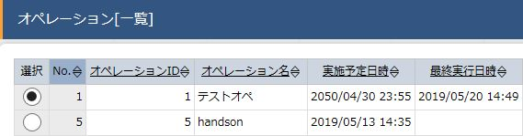
2.7 Symphonyの実行 2/8
Symphony作業実行
「基本コンソール」＞「Symphony作業実行」
Symphony 実行の指示を行います。
「Symphony[一覧]」「オペレーション[一覧]」をそれぞれ選択し、
「実行」を選択すると「Symphony 作業確認」に遷移し、作業のトレースが始まります。
予約日時に入力して、作業の予約をすることも可能です。
Symphony作業実行画面
作業実行時間予約画面
※実行

Slide 26
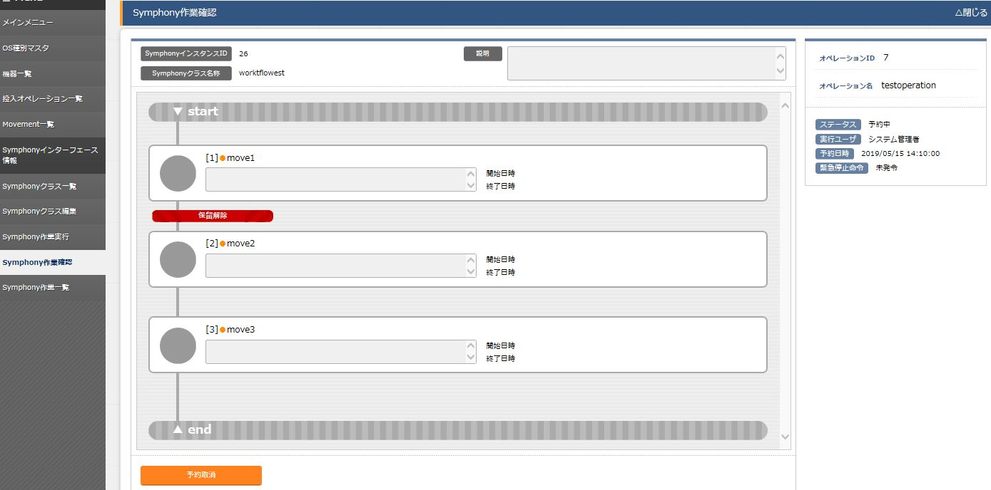
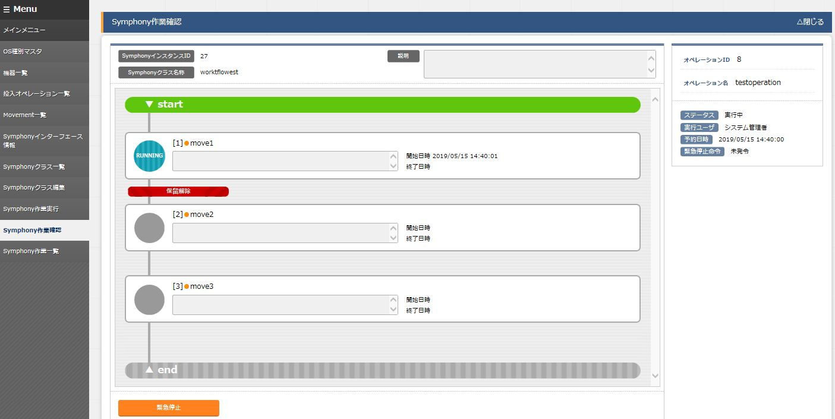
2.7 Symphonyの実行 3/8
実行時間の予約について
「実行時間の予約」の設定を行った場合、
Symphonyの実行後、即時実行されず、ステータスは「予約中」となります。
予約を取消す場合は、「予約取消」を選択します。
ステータス：予約中
※予約した時間を経過すると
Symphonyが実行されます
ステータス：実行中
※予約取消

Slide 27
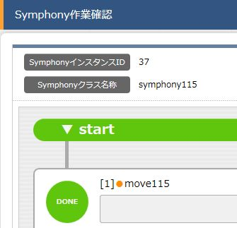
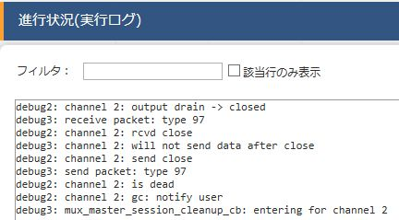
2.7 Symphonyの実行 4/8
Symphony作業確認
Symphony の実行状態を表示します。
状況に応じて「保留解除」や「緊急停止」の投入が可能です。
Movement をクリックすると、
「作業状態確認画面」に遷移できます。
Symphony作業確認画面
「作業状態確認画面」では、
作業のステータスや、
実行ログ・エラーログの確認が可能です。
作業状態確認画面

Slide 28
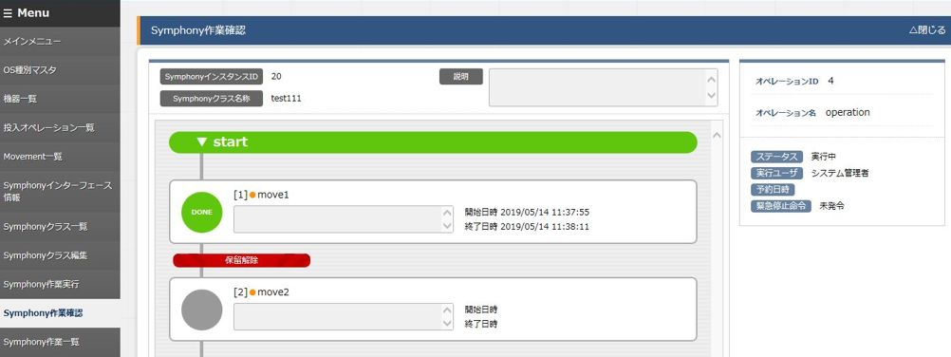
2.7 Symphonyの実行 5/8
保留設定解除（一時停止設定解除）について
「Symphonyクラス編集」にて、「保留設定（一時停止設定）」を有効にしていた場合、
直前のMovementが完了すると、後続の処理は保留状態となります。
後続のMovementを実行する場合は、「保留解除」を選択します。
保留状態のSymphony実行画面
※保留解除

Slide 29
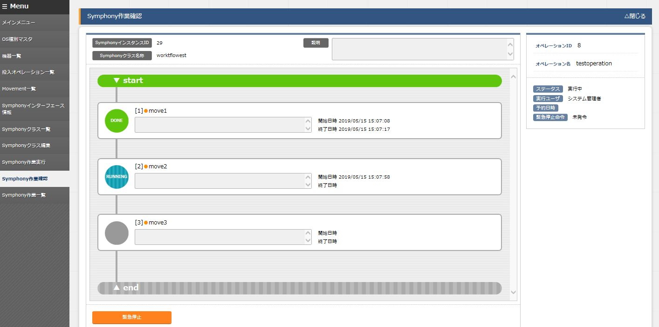
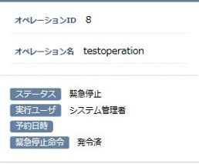
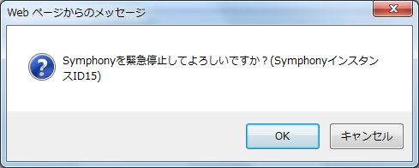
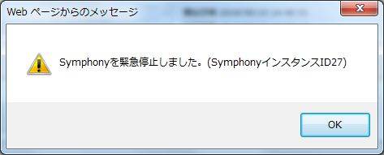
2.7 Symphonyの実行 6/8
緊急停止機能について（１）
「Symphony作業実行」中に、「緊急停止」を実行することで、
作業を停止することが可能です。
①「緊急停止」を選択 ⇒ ② ポップアップメッセージに「OK」⇒
③ Symphony緊急停止完了のメッセージ表示
＜緊急停止命令＞の表示が
「未発令」から
「発令済」に変わります
②
※緊急停止
①
③

Slide 30
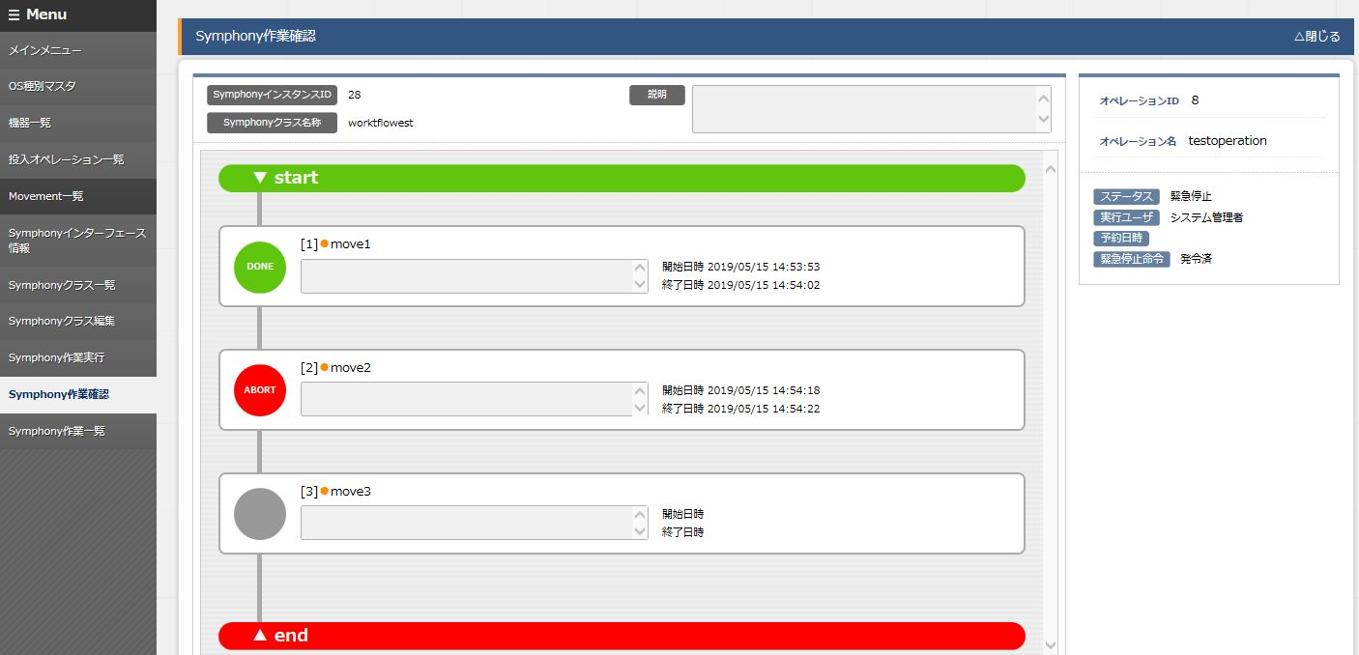
2.7 Symphonyの実行 7/8
緊急停止機能について（２）
Movement「move2」の実行中に、緊急停止を実施すると、
各Movementのステータスは、以下のとおりです。
「move1」【正常終了】「move2」【緊急停止】「move3」【未実行】
move1:正常終了
move2:緊急停止
move3:未実行

Slide 31
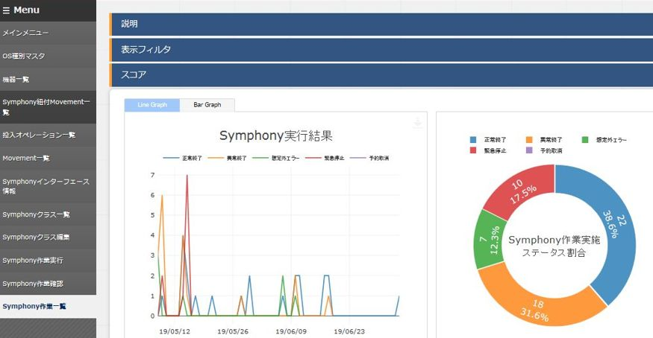
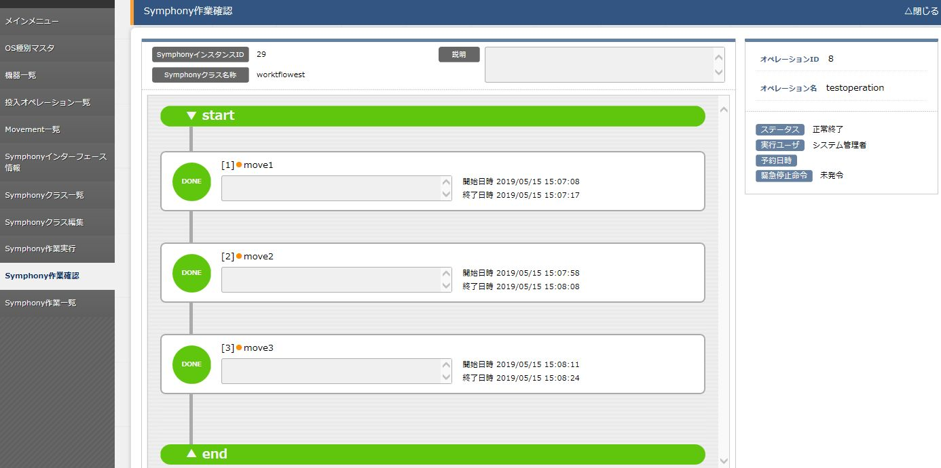
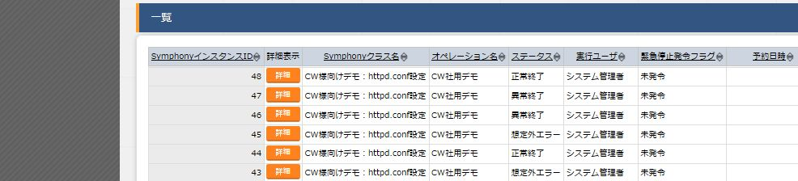
2.7 Symphonyの実行 8/8
Symphony作業一覧
「基本コンソール」＞「Symphony作業一覧」＞「一覧」
Symphonyの実行履歴の一覧が表示されます。
「詳細」を選択すると、「Symphony作業確認」画面に遷移します。
過去の全ての実行履歴を確認することが可能です。
過去のSymphony実行結果のステータス割合が
グラフで表示されます
Symphony作業確認画面
※詳細

